Slide 1



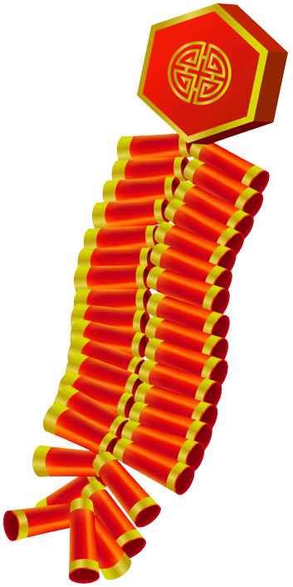




NHSS
CHÀO MỪNG THẦY CÔ VỀ DỰ
CHUYÊN ĐỀ NGỮ VĂN CẬP QUẬN
Trường THCS Nam Hải

Slide 2

Tiết 81:
VIẾT BÀI VĂN THUYẾT MINH THUẬT LẠI MỘT SỰ KIỆN
(MỘT SINH HOẠT VĂN HÓA)
NHSS
Giáo viên: Trần Minh Phương

Slide 3

TRÒ CHƠI HỘP QUÀ BÍ ẨN
Có 4 phần quà tương ứng với 4 câu hỏi.
Trả lời đúng một câu hỏi thì sẽ nhận được một phần quà.

Slide 4










Hãy cho biết, hình ảnh (video, phát thanh) sau diễn tả sự kiện gì?

Slide 5


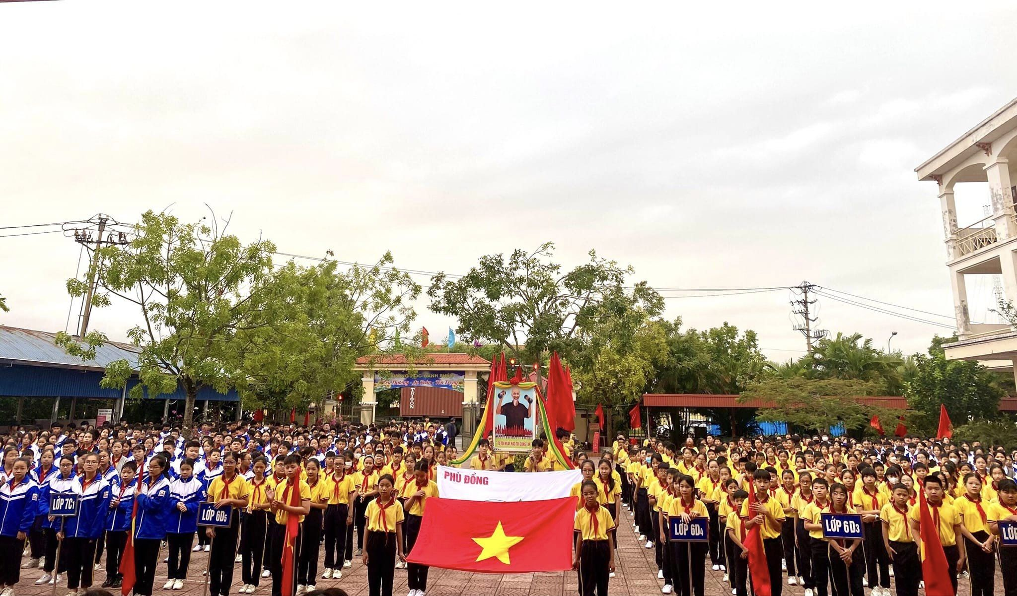





GO HOME
1 phần quà
Hội khỏe phù Đổng trường THCS Nam Hải

Slide 6
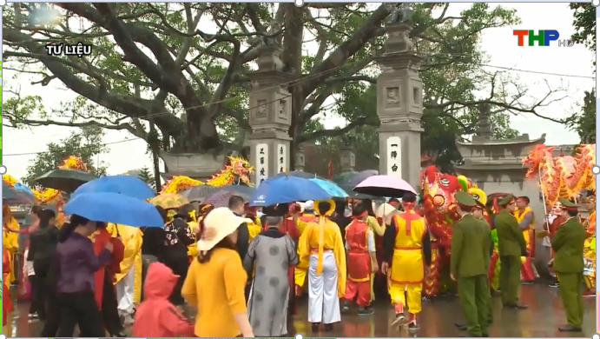

GO HOME
1 phần quà
Lễ hội Từ Lương Xâm

Slide 7


Đại dịch Covid-19
1 phần quà
GO HOME

Slide 8
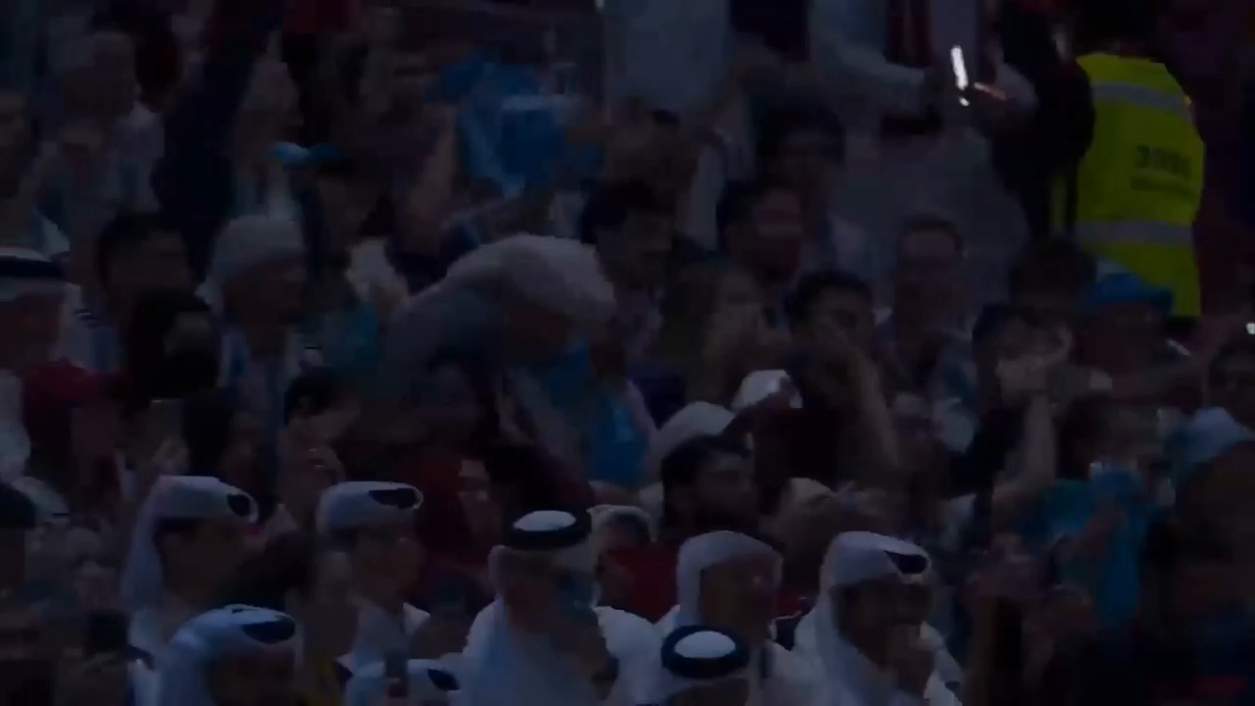
Question 4 ?
GO HOME
1 phần quà
World Cup 2022 Qatar

Slide 9
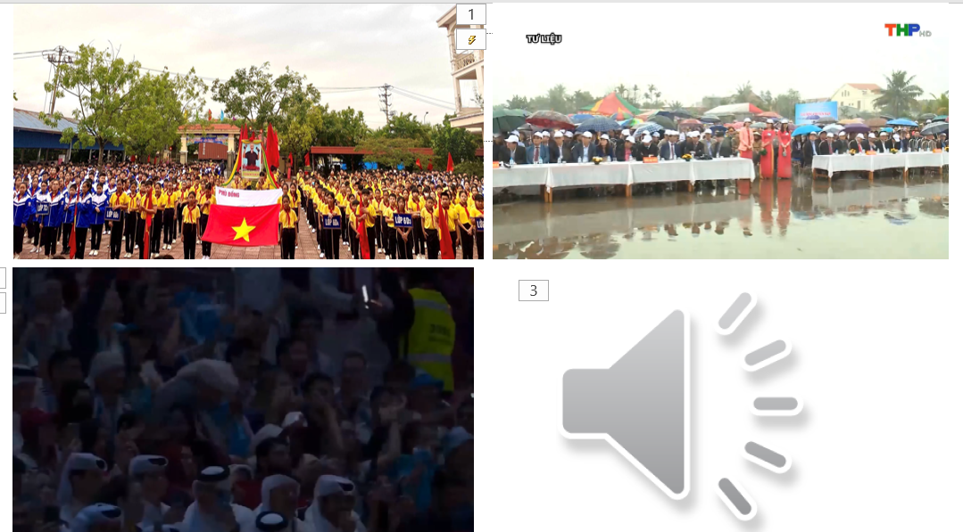

Slide 10
Tiết 81:
VIẾT BÀI VĂN THUYẾT MINH THUẬT LẠI MỘT SỰ KIỆN
(MỘT SINH HOẠT VĂN HÓA)
NHSS
Giáo viên: Trần Minh Phương

Slide 11
Hội chợ xuân ở trường tôi
Một cái Tết nữa sắp đến. Trong những ngày này, việc chuẩn bị chào đón năm mới diễn ra náo nhiệt ở khắp mọi nơi. Học sinh trường tôi cũng tổ chức hội chợ xuân truyền thống trong sân trường.
Hội chợ này đã được nhà trường chuẩn bị suốt hai tuần. Các thầy cô giáo, nhất là các thầy cô giáo chủ nhiệm lớp, cùng với hội phụ huynh và nhiều học sinh, sau mỗi buổi học, lại cùng bắt tay vào các công việc như: trang trí sân khấu chính, dựng các gian hàng, sắp xếp các vật dụng cần thiết, tập nấu các món ăn cổ truyền, sắm sửa các món hàng truyền thống của địa phương... Đây là hoạt động thường niên của nhà trường, nhưng năm nay là năm đầu tiên tôi được tham gia nên thấy rất hào hứng.

Slide 12
Sáng ngày 20 tháng Chạp, gần như toàn bộ các thầy cô giáo và học sinh cùng nhiều phụ huynh đã có mặt trong sân trường. Mọi người ai vào việc nấy hết sức khẩn trương. Đúng 8 giờ, lễ khai mạc chính thức bắt đầu. Sau màn tuyên bố lí do, giới thiệu đại biêu của hai bạn dẫn chương trình, thầy Hiệu trưởng lên sân khấu phát biểu khai mạc hội chợ. Liền sau đó là một số tiết mục văn nghệ chào mừng như: hát múa quạt, nhảy sạp, hát dân ca,… Ấn tượng nhất là màn sân khấu hóa các tác phẩm văn học dân gian, trong đó vở kịch Bánh chưng, bánh giầy được khen gợi hơn cả. Vở kịch giúp tôi hình dung rõ hơn, sinh động hơn về nguồn gốc của loại bánh cổ truyền trong ngày Tết truyền thống của người Việt.

Slide 13
Đồng thời các gian hàng cũng chính thức mở của đón người mua với nhiều mặt hàng phong phú. Có lớp bánh trôi, bánh chay; có lớp bán bánh chưng, bánh tét, bánh giầy; lại có lớp bán con tò he hay các sản phẩm gốm thủ công xinh xắn; cũng có lớp bán mũ nan, nón lá, tăm tre; thậm chí có lớp bày bán cả các thư pháp chữ Hán và chữ Quốc ngữ,…. Các mặt hàng rất phong phú, đẹp mặt nhưng giá cả lại rất rẻ, vừa với túi tiền của đa số học sinh. Đó cũng là những món đồ mà trong những ngày thường, nhiều người không dễ tìm mua. Nhiều thứ tôi được thấy lần đầu tiên và phải hỏi kĩ người bán mới biết tên và cách dùng. Không chỉ có các gian hàng cố định, trong sân trường còn xuất hiện cả những gánh hàng rong y như những gánh hàng rong và mua cho mình một món đồ gì đó để ăn hoặc làm kỉ niệm. Tiếng rao hàng, tiếng trả giá, tiếng cười nói râm ran cả sân trường.

Slide 14
Cứ như thế, hội chợ kéo dài đến 6 giờ chiều mới tan. Ai cũng có vẻ mệt nhưng đều rất vui vẻ.
Hội chợ lần này đã để lại cho tôi ấn tượng rất sâu sắc. Qua hội chợ, tôi biết thêm được nhiều món đồ mà ngày xưa tổ tiên ta đã làm ra và sử dụng. Tôi cũng được sống trong một bầu không khí rộn rã, vui tươi, đầy màu sắc. Nó cho tôi cảm nhận được sự đầm ấm, đầy màu sắc. Nó cho tôi cảm nhận được sự đầm ấm, yên vui của những ngày chuẩn bị đón tết Nguyên đán. Nhất định, đây sẽ là một kỉ niệm đáng nhớ trong cuộc đời học sinh của tôi.

Slide 15


NHIỆM VỤ:
Phân tích bố cục văn bản “Hội chợ xuân ở trường tôi”

Slide 16
Bảng tiêu chí đánh giá bài thuyết trình
Nội dung đánh giá | Tiêu chí đánh giá | Điểm tối đa | Điểm
1. HÌNH THỨC
2 điểm | Trình bày bảng phụ | 1
 | Thuyết trình | 1
2. NỘI DUNG
8 điểm | Đầy đủ các phần, các ý | 6
 | Sắp xếp các ý theo trình tự hợp lí | 2

Slide 17
Cứ như thế, hội chợ kéo dài đến 6 giờ chiều mới tan. Ai cũng có vẻ mệt nhưng đều rất vui vẻ.
Hội chợ lần này đã để lại cho tôi ấn tượng rất sâu sắc. Qua hội chợ, tôi biết thêm được nhiều món đồ mà ngày xưa tổ tiên ta đã làm ra và sử dụng. Tôi cũng được sống trong một bầu không khí rộn rã, vui tươi, đầy màu sắc. Nó cho tôi cảm nhận được sự đầm ấm, đầy màu sắc. Nó cho tôi cảm nhận được sự đầm ấm, yên vui của những ngày chuẩn bị đón tết Nguyên đán. Nhất định, đây sẽ là một kỉ niệm đáng nhớ trong cuộc đời học sinh của tôi.

Slide 18
Người tường thuật ngôi kể thứ nhất “tôi”.
Yêu cầu của một bài làm văn thuyết minh
Giới thiệu được sự kiện cần thuật lại, nêu được bối cảnh (không gian và thời gian).
Sắp xếp các chi tiết theo trình tự hợp lí (thời gian)
Tập trung vào một số chi tiết tiêu biểu, hấp dẫn, thu hút.
Nêu được cảm nghĩ, đánh giá của người viết.

Slide 19
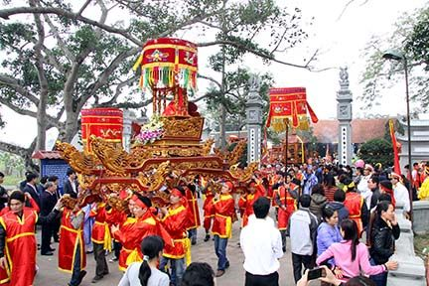
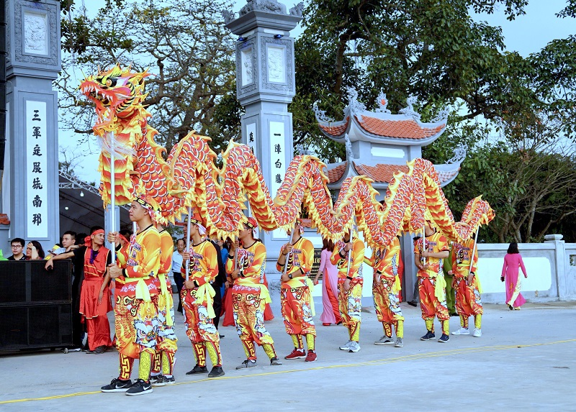
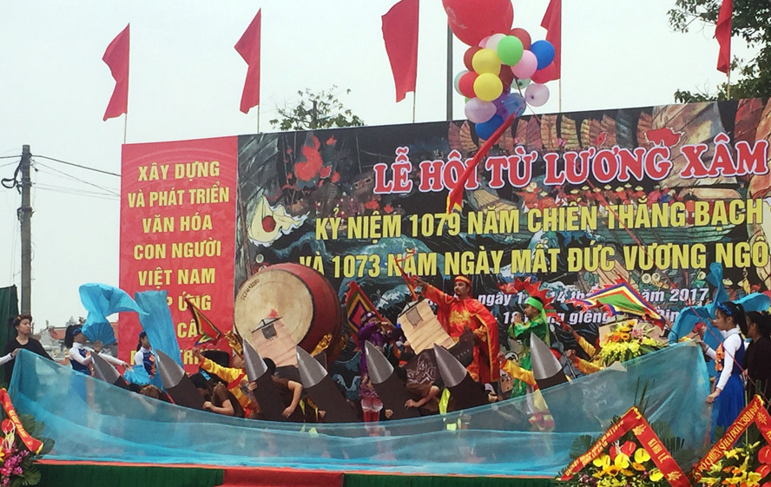
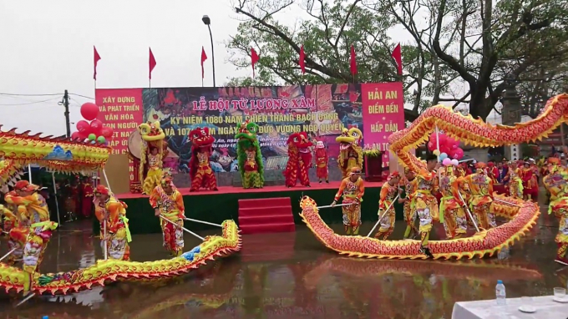

Slide 20
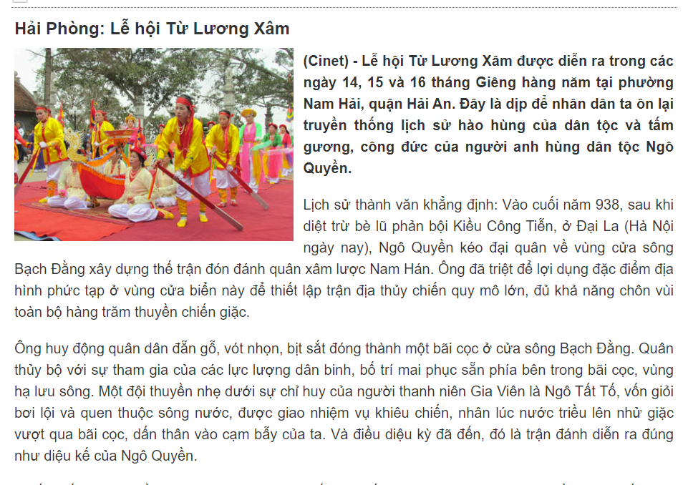

Slide 21
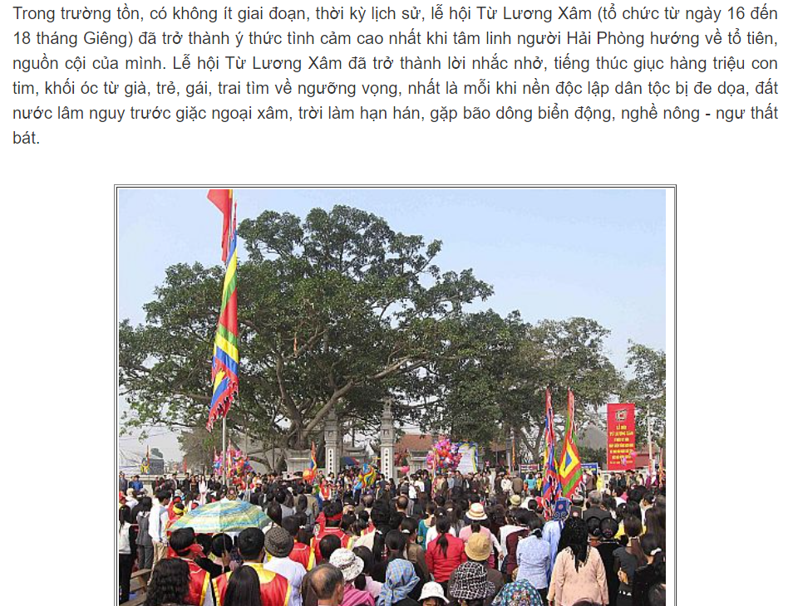

Slide 22
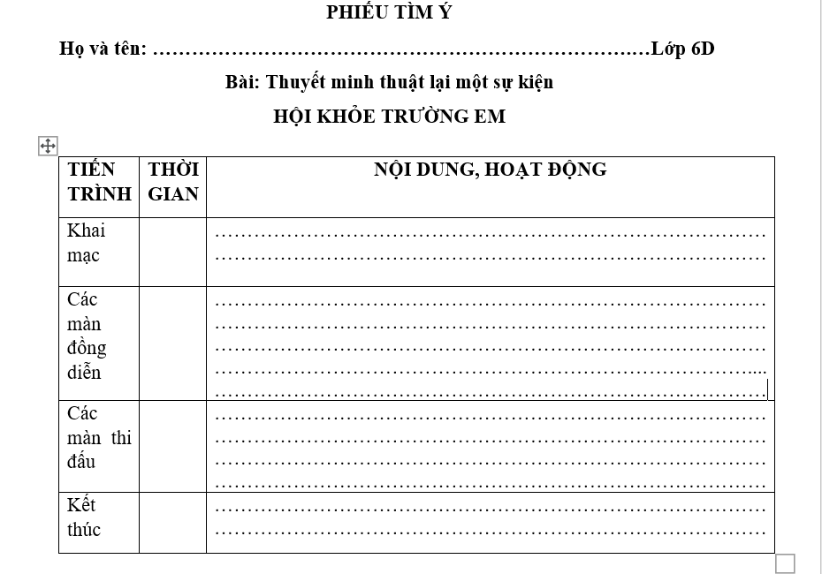

Slide 23
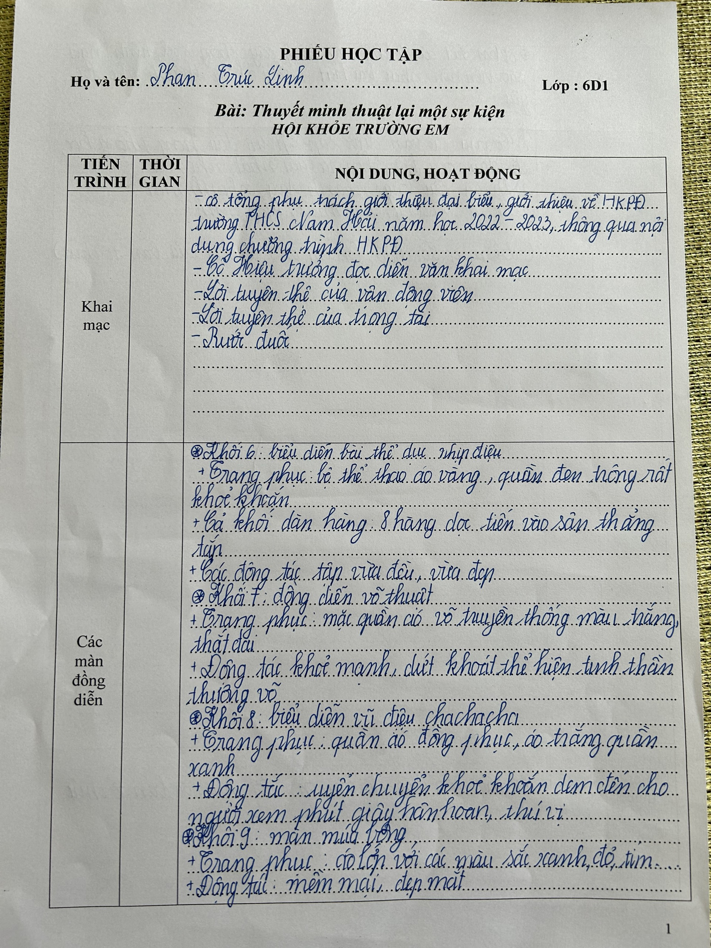
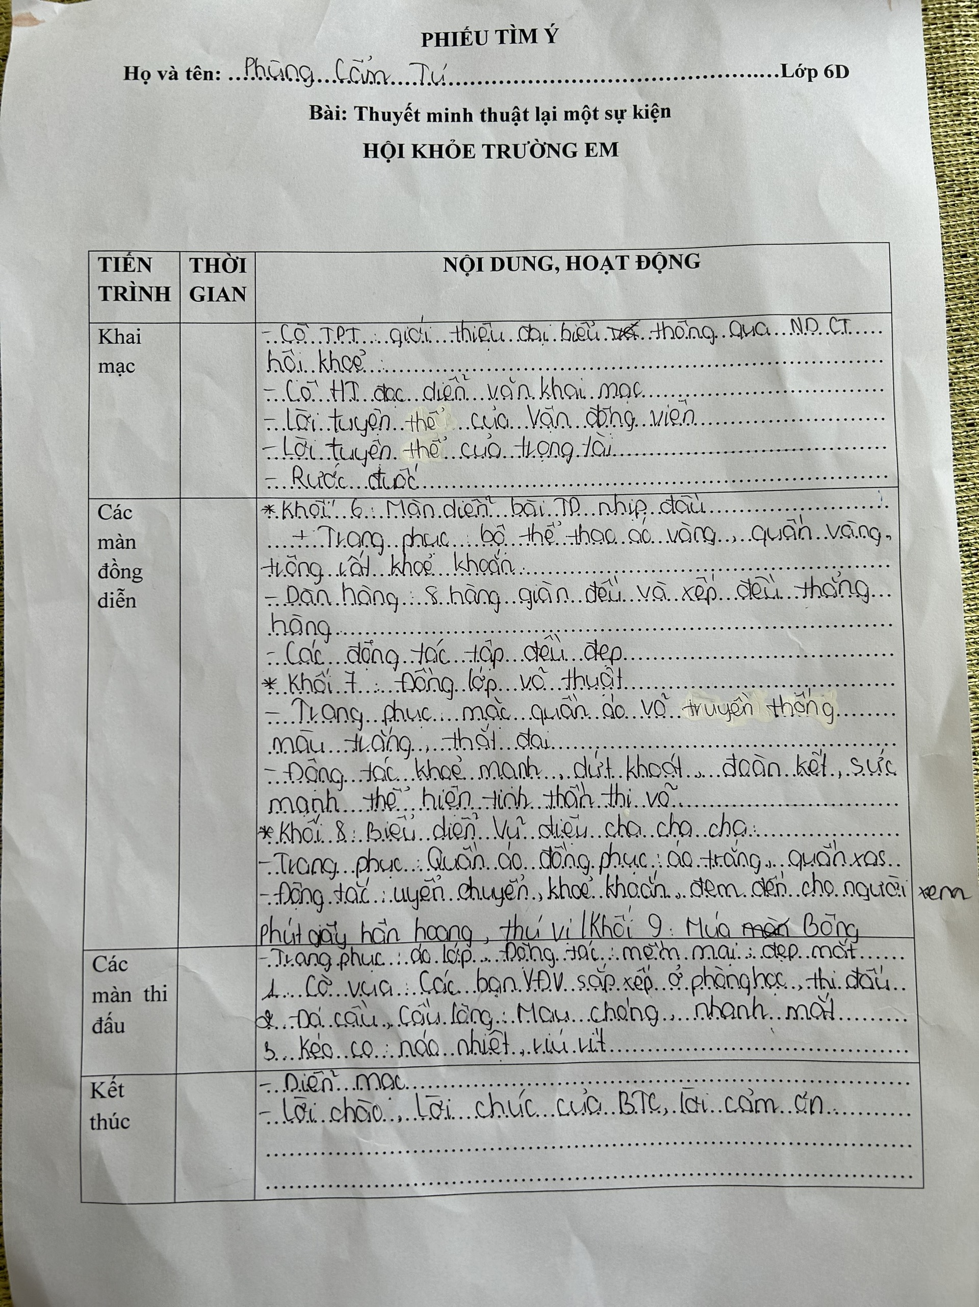

Slide 24
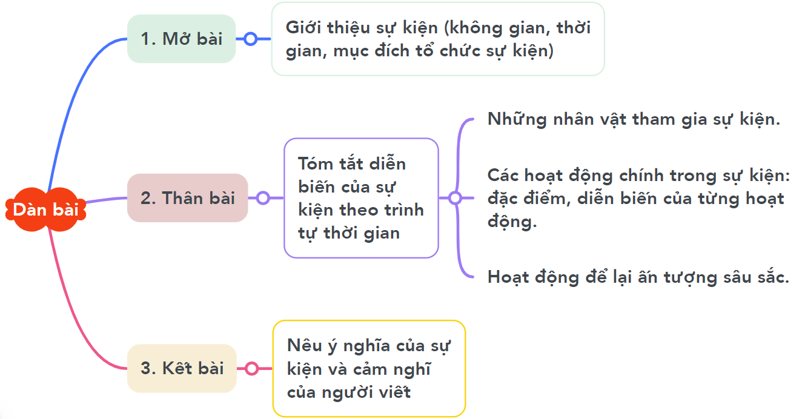
DÀN Ý BÀI VĂN THUYẾT MINH THUẬT LẠI MỘT SỰ KIỆN

Slide 25

HOẠT ĐỘNG NHÓM:
- Thời gian: 5 phút
Yêu cầu: Các nhóm thảo luận lập dàn ý
Nhóm 1: Dàn ý chi tiết MB và phần 1 của TB (thời gian, địa điểm tổ chức, nhân vật tham gia, khai mạc)
Nhóm 2: Dàn ý chi tiết phần 2 của TB (Các màn đồng diễn)
Nhóm 3: Dàn ý chi tiết phần 3 của TB (Các màn thi đấu) và KB
04:35
04:46
04:58
04:43
04:42
04:37
04:09
04:13
04:16
03:56
04:11
04:15
04:14
04:17
04:48
04:32
04:57
04:41
04:30
04:23
04:29
04:40
04:47
03:57
04:10
04:55
04:59
04:36
04:08
04:06
04:33
04:18
04:20
04:51
04:56
04:07
04:28
04:49
05:00
04:05
04:05
04:04
04:19
04:24
04:27
04:34
04:45
03:54
03:58
03:59
04:12
04:25
04:39
04:50
04:54
04:44
04:05
04:22
04:31
02:39
02:44
02:55
02:50
02:46
03:22
03:41
03:36
04:03
04:21
START
04:53
03:12
03:23
02:47
02:48
02:52
02:58
02:57
02:59
03:06
03:25
03:08
04:01
04:02
04:00
03:26
03:30
02:43
02:42
02:41
03:01
03:07
03:05
03:02
03:33
03:14
03:13
03:35
03:32
03:31
03:19
03:24
03:39
03:37
03:48
03:43
03:42
03:53
04:26
04:38
04:52
02:45
02:56
03:00
02:54
02:51
02:49
03:15
03:16
03:17
03:20
03:27
03:28
02:40
03:04
03:03
03:29
03:38
03:21
03:18
03:34
03:40
03:47
03:45
03:44
03:52
03:46
03:51
03:49
03:50
03:55
02:53
03:11
03:09
03:10
02:39

Slide 26
Bảng tiêu chí đánh giá
Nội dung đánh giá | Tiêu chí đánh giá | Điểm tối đa | Điểm
1. HÌNH THỨC
2 điểm | Trình bày bảng phụ | 1
 | Thuyết trình | 1
2. NỘI DUNG
8 điểm | Đầy đủ các phần, các ý | 6
 | Sắp xếp các ý theo trình tự hợp lí | 2

Slide 27
HƯỚNG DẪN VỀ NHÀ:
Ôn lại kiến thức cách làm bài văn thuyết minh chuẩn bị cho viết bài sau.

